Slide 1
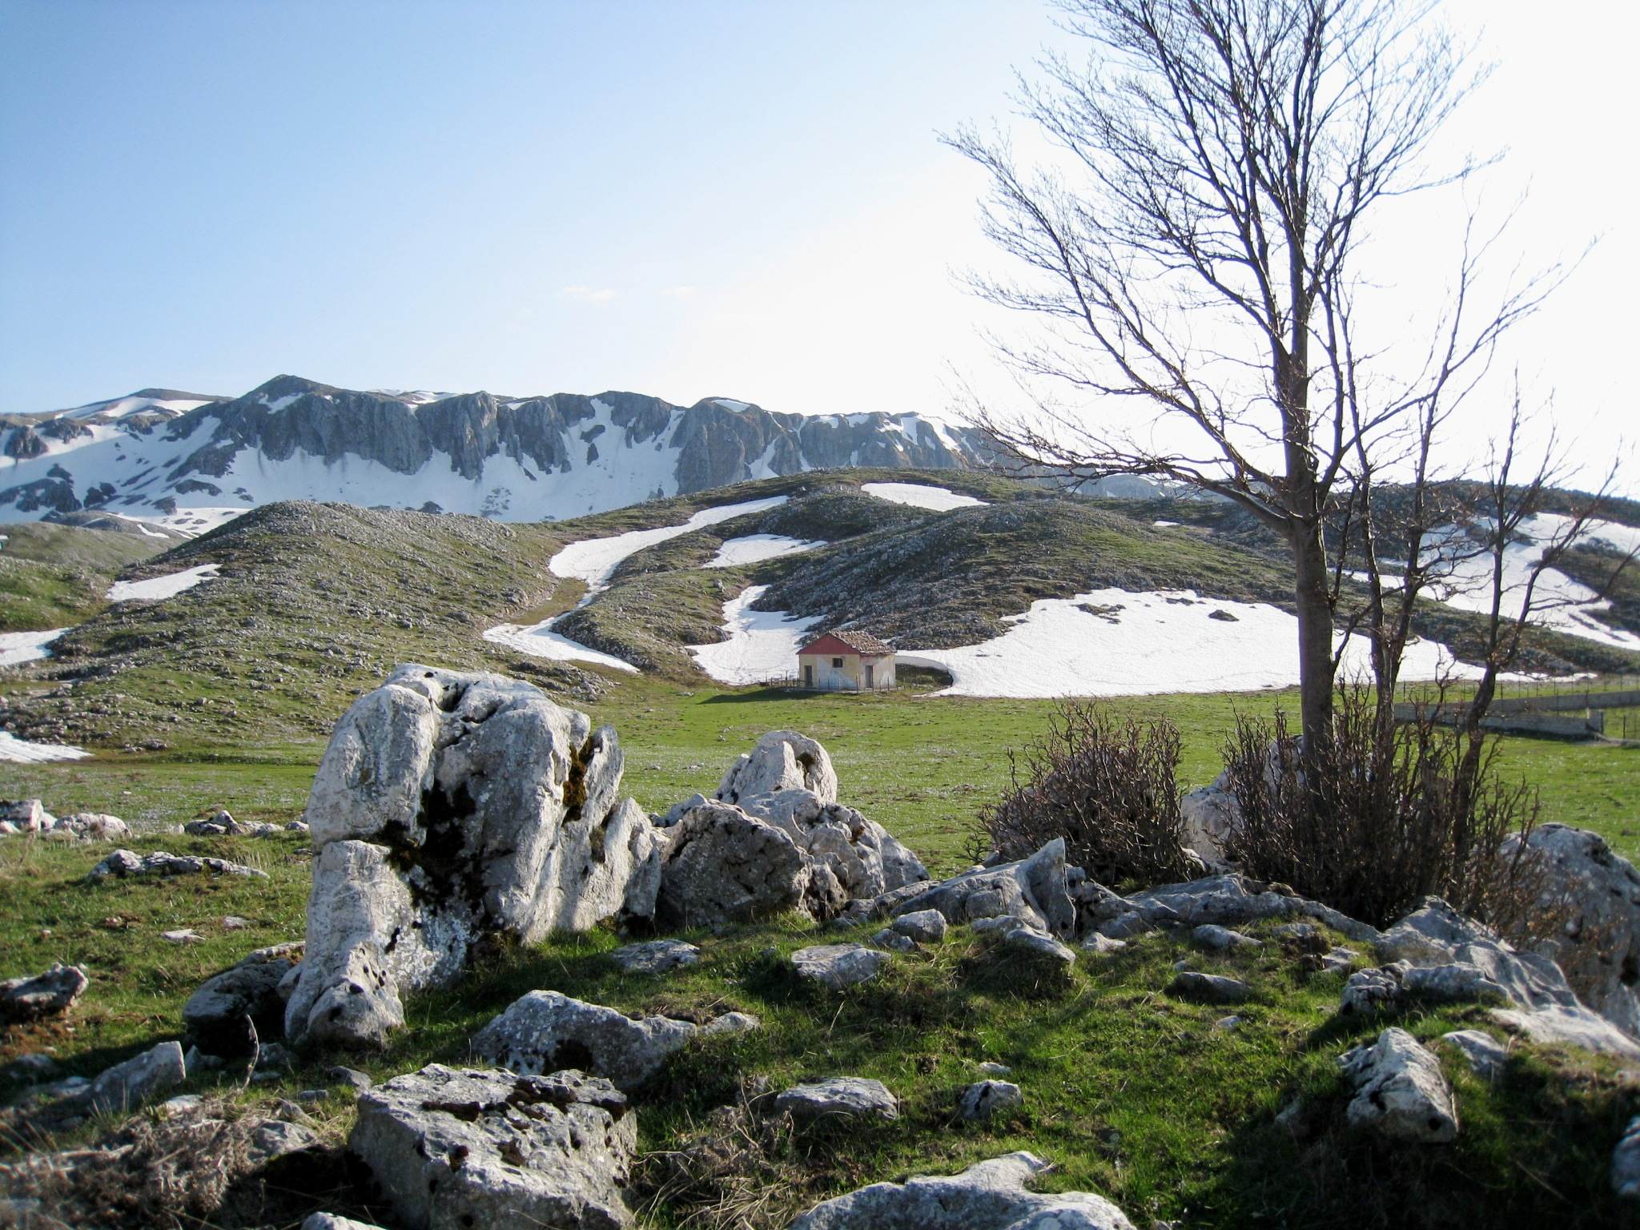
IL PERCHE’ DI UN PARCO
La legge quadro 394/91:
principi generali

Slide 2
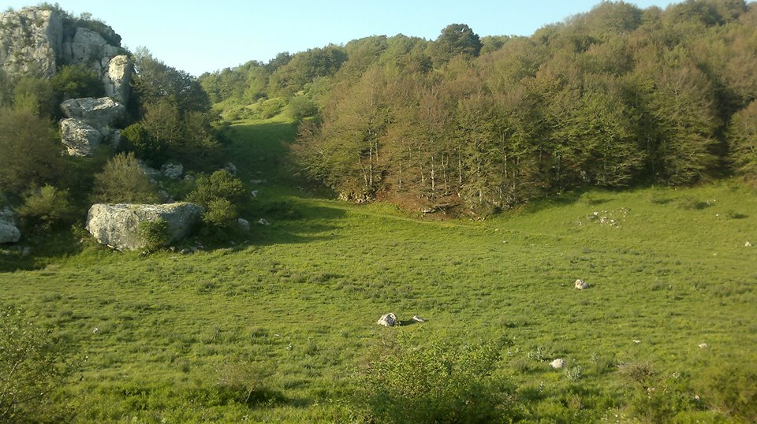
LA LEGGE QUADRO SULLE AREE PROTETTE E’ LA L. 394/91
LE FINALITA’:
in attuazione degli articoli 9 e 32 della Costituzione e nel rispetto degli accordi internazionali, la sono quelle di
GARANTIRE E PROMUOVERE
LA CONSERVAZIONE E LA VALORIZZAZIONE DEL PATRIMONIO NATURALE DEL PAESE.
PATRIMONIO NATURALE: le formazioni fisiche, geologiche, geomorfologiche e biologiche, o gruppi di esse, che hanno rilevante valore naturalistico e ambientale

Slide 3
ALTRE LEGGI SULLE AREE PROTETTE:
Legge 8 ottobre 1997, n. 344
Legge 9 dicembre 1998, n. 426 Decreto 3 aprile 2000
:

Slide 4
PER I TERRITORI CHE PRESENTANO TALI VALORI (AREE NATURALI PROTETTE), E’ PREVISTO UNO SPECIALE REGIME DI TUTELA E DI GESTIONE FINALIZZATO ALLA:

Slide 5
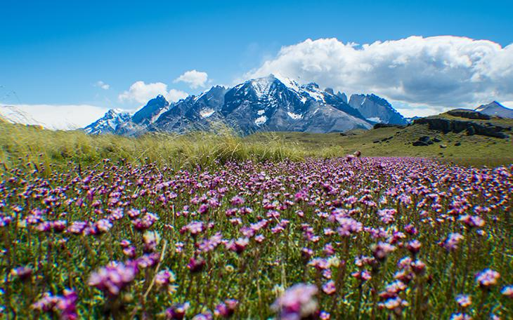
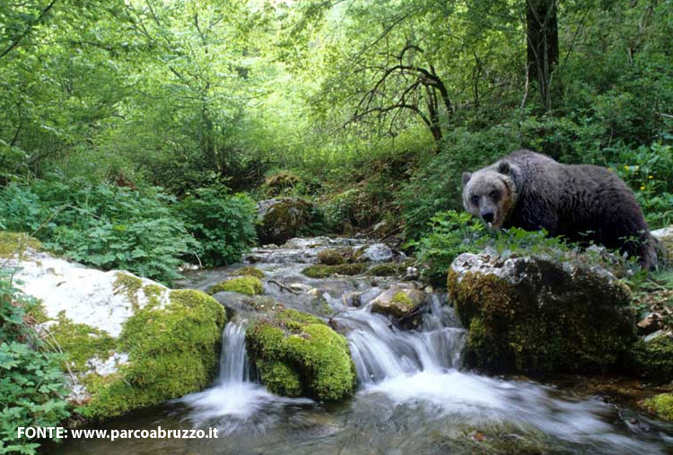
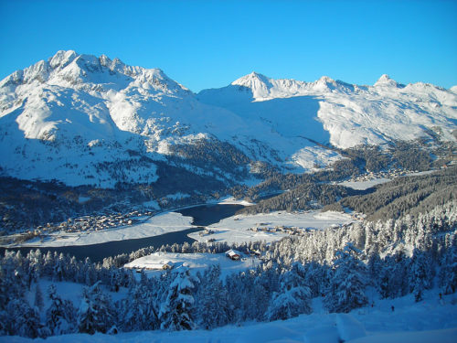
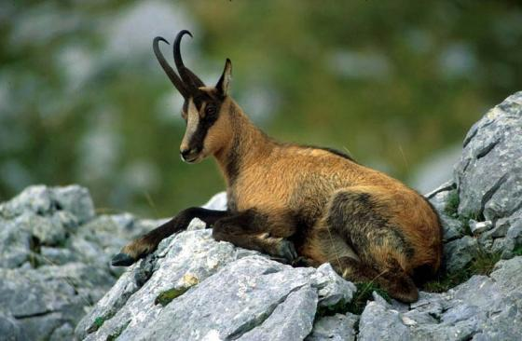
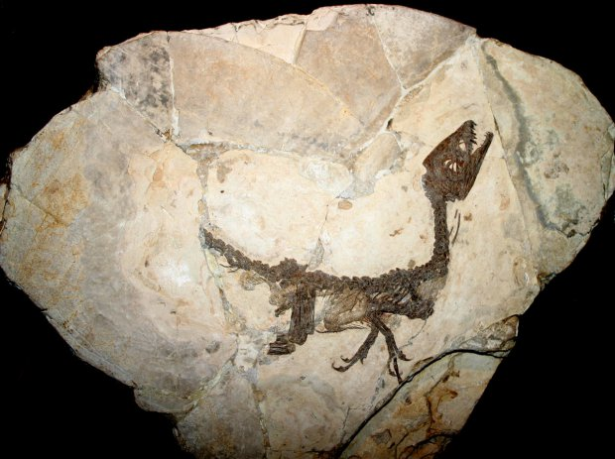
CONSERVAZIONE di specie animali o vegetali, di associazioni vegetali o forestali, di singolarità geologiche, di formazioni paleontologiche, di comunità biologiche, di biotopi, di valori scenici e panoramici, di processi naturali, di equilibri idraulici e idrogeologici, di equilibri ecologici

Slide 6
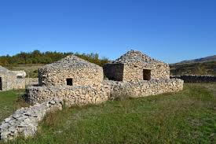
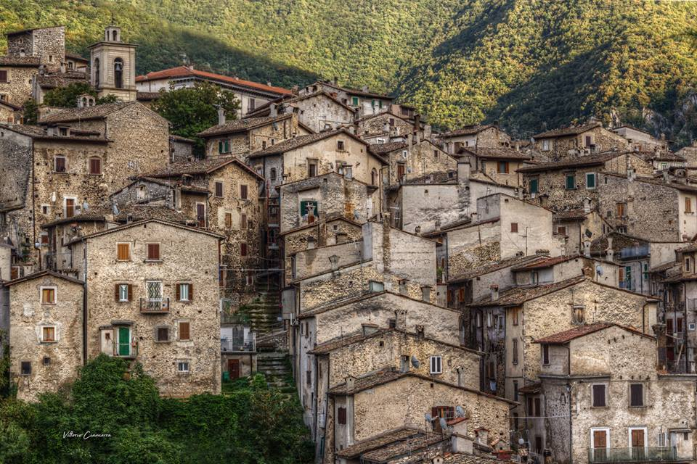
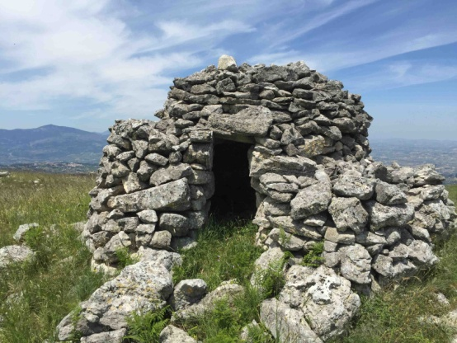
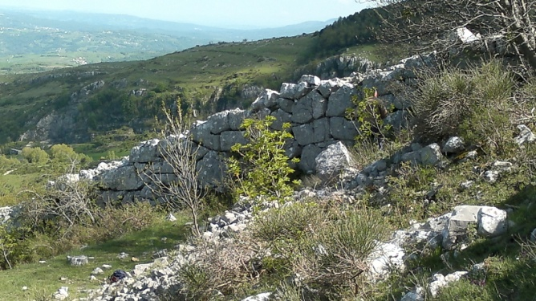
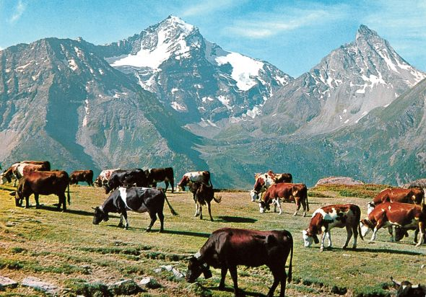
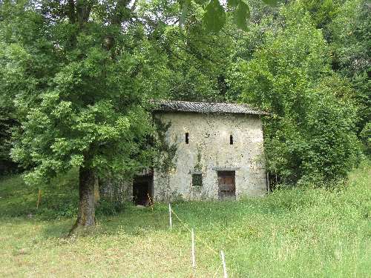
APPLICAZIONE DI METODI DI GESTIONE O DI RESTAURO AMBIENTALE IDONEI A REALIZZARE UN'INTEGRAZIONE TRA UOMO E AMBIENTE NATURALE, ANCHE MEDIANTE LA SALVAGUARDIA DEI VALORI ANTROPOLOGICI, ARCHEOLOGICI, STORICI E ARCHITETTONICI E DELLE ATTIVITÀ AGRO-SILVO-PASTORALI E TRADIZIONALI

Slide 7
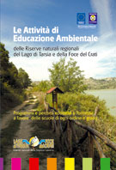
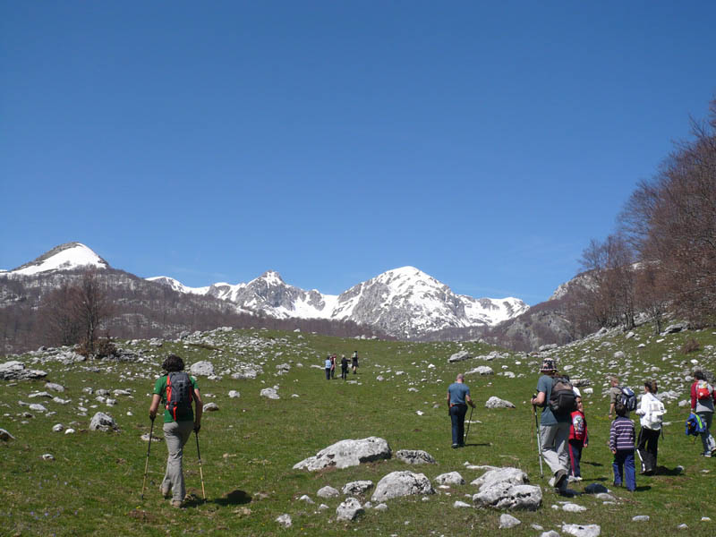
PROMOZIONE DI ATTIVITÀ DI EDUCAZIONE, DI FORMAZIONE E DI RICERCA SCIENTIFICA, ANCHE INTERDISCIPLINARE, NONCHÉ DI ATTIVITÀ RICREATIVE COMPATIBILI

Slide 8
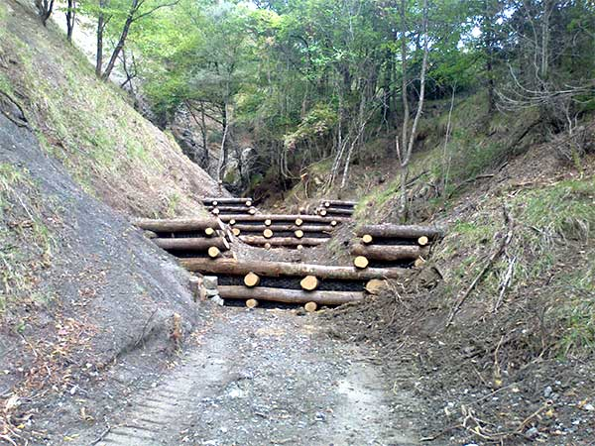
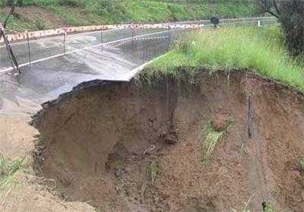
DIFESA E RICOSTITUZIONE degli equilibri idraulici
e idrogeologici.

Slide 9
IN DETTE AREE POSSONO ESSERE PROMOSSE LA VALORIZZAZIONE E LA SPERIMENTAZIONE DI ATTIVITÀ PRODUTTIVE COMPATIBILI .
NELLA TUTELA E NELLA GESTIONE DELLE AREE NATURALI PROTETTE, LO STATO, LE REGIONI E GLI ENTI LOCALI ATTUANO FORME DI COOPERAZIONE E DI INTESA.

Slide 10
Il "programma" triennale per le Aree naturali protette prevede alcuni interventi atti a regolamentare la loro gestione e a determinare i criteri e gli indirizzi ai quali devono uniformarsi i soggetti interessati (Stato, Regioni, Organismi di gestione).
Ad esempio:
definisce il riparto delle disponibilità finanziarie per ciascuna area e per ciascun esercizio finanziario, ivi compresi I CONTRIBUTI in conto capitale per l'esercizio di attività agricole compatibili, condotte con sistemi innovativi ovvero con recupero di sistemi tradizionali, funzionali alla protezione ambientale, per il recupero e il restauro delle aree di valore naturalistico degradate, per il restauro e l'informazione ambientali;

Slide 11
Misure di incentivazione
Ai comuni ed alle province il cui territorio è compreso, in tutto o in parte, entro i confini di un parco nazionale, e a quelli il cui territorio è compreso, in tutto o in parte, entro i confini di un parco naturale regionale è, nell'ordine, attribuita priorità nella concessione di finanziamenti statali e regionali richiesti per la realizzazione, sul territorio compreso entro i confini del parco stesso, dei seguenti interventi, impianti ed opere previsti nel piano per il parco di cui, rispettivamente agli articoli 12 e 25: N.B. Il medesimo ordine di priorità di cui al comma 1 è attribuito ai privati, singoli o associati, che intendano realizzare iniziative produttive o di servizio compatibili con le finalità istitutive del parco nazionale o naturale regionale.

Slide 12
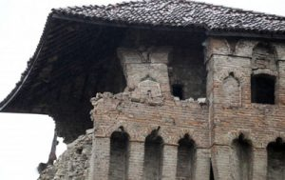
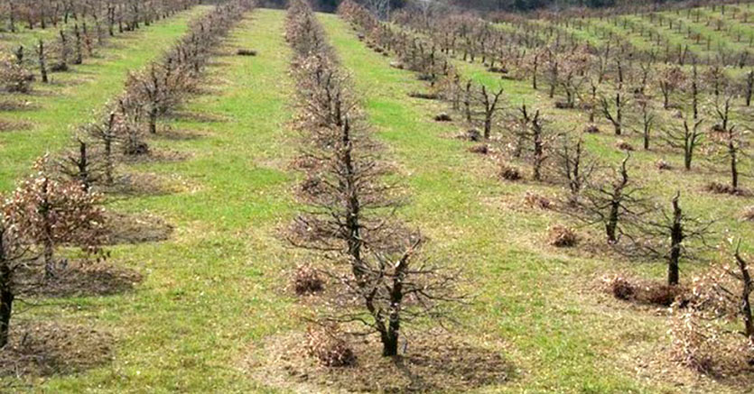
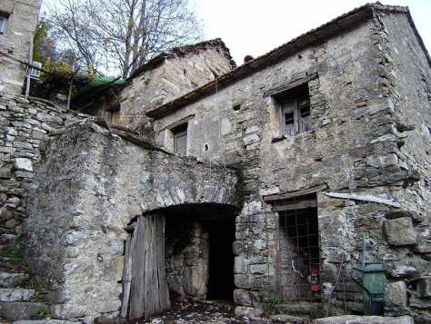
MISURE DI INCENTIVAZIONE: FINANZIAMENTI per:
A) RESTAURO DEI CENTRI STORICI ED EDIFICI DI PARTICOLARE VALORE STORICO E CULTURALE;
b) RECUPERO DEI NUCLEI ABITATI RURALI;
c) OPERE IGIENICHE ED IDROPOTABILI E DI RISANAMENTO DELL'ACQUA, DELL'ARIA E DEL SUOLO
d) OPERE DI CONSERVAZIONE E DI RESTAURO AMBIENTALE DEL TERRITORIO, IVI COMPRESE LE ATTIVITÀ AGRICOLE E FORESTALI;

Slide 13
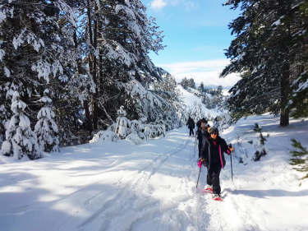
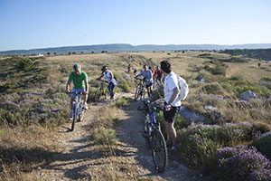
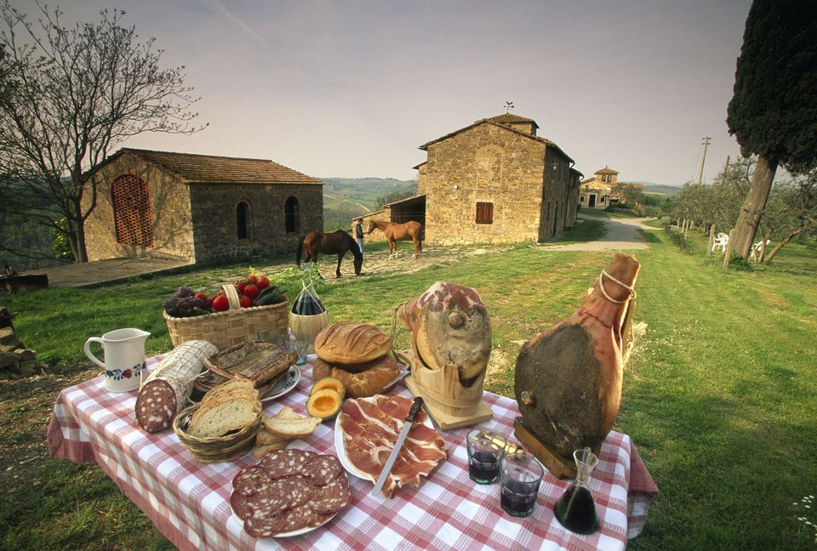
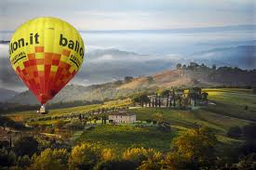
segue FINANZIAMENTI PREVISTI
e) ATTIVITÀ CULTURALI NEI CAMPI DI INTERESSE DEL PARCO;
f) AGRITURISMO;
g) ATTIVITÀ SPORTIVE COMPATIBILI;
h) STRUTTURE PER LA UTILIZZAZIONE DI FONTI ENERGETICHE A BASSO IMPATTO AMBIENTALE QUALI IL METANO E ALTRI GAS COMBUSTIBILI NONCHÉ INTERVENTI VOLTI A FAVORIRE L'USO DI ENERGIE RINNOVABILI.

Slide 14
ENTE PARCO
L’ENTE PARCO ha personalità di diritto pubblico, ha sede nel territorio del Parco ed è posto sotto la sorveglianza del Ministro dell’Ambiente.
ORGANI DELL’ENTE PARCO:
PRESIDENTE, nominato dal Ministro dell’Ambiente (d’intesa con il Presidenti delle Regione)
CONSIGLIO DIRETTIVO, Presidente+12 componenti nominati dal Ministro dell’Ambiente (sentite le Regioni interessate e scelti tra persone qualificate o componenti della Comunità) secondo le modalità di cui all’art. 12 comma 4
GIUNTA ESECUTIVA
COLLEGIO REVISORE DEI CONTI
COMUNITA’ DEL PARCO, organo consultivo e propositivo dell'Ente parco, è costituita dai presidenti delle regioni e delle province, dai sindaci dei comuni e dai presidenti delle comunità montane nei cui territori sono ricomprese le aree del parco. Elegge al suo interno un Presidente ed un vice Presidente.
Gli organi dell'Ente parco durano in carica cinque anni ed i membri possono essere confermati una sola volta.

Slide 15
Gli strumenti di gestione sono: il REGOLAMENTO DEL PARCO,
il PIANO DEL PARCO,
il NULLA OSTA (provvedimento autorizzativo necessario per qualsiasi opera all’interno del parco) e
il PIANO PLURIENNALE ECONOMICO E SOCIALE per la promozione delle attività compatibili.

Slide 16
Strumenti di gestione: REGOLAMENTO DEL PARCO
DISCIPLINA L’ESERCIZIO DELLE ATTIVITÀ CONSENTITE ENTRO IL TERRITORIO DEL PARCO
ED È ADOTTATO DALL'ENTE PARCO, ossia:
a) la tipologia e le modalità di COSTRUZIONE DI OPERE E MANUFATTI b) lo svolgimento delle ATTIVITÀ ARTIGIANALI, COMMERCIALI, DI SERVIZIO E AGRO-SILVO-PASTORALI; c) il soggiorno e la circolazione del pubblico con qualsiasi mezzo di trasporto; d) lo svolgimento di ATTIVITÀ SPORTIVE, RICREATIVE ED EDUCATIVE; e) lo svolgimento di attività di ricerca scientifica e biosanitaria; f) i limiti alle emissioni sonore, luminose o di altro genere, nell'ambito della legislazione in materia g) lo svolgimento delle ATTIVITÀ DA AFFIDARE A INTERVENTI DI OCCUPAZIONE GIOVANILE, DI VOLONTARIATO, con particolare riferimento alle comunità terapeutiche, e al servizio civile alternativo; h) l'accessibilità nel territorio del parco attraverso PERCORSI E STRUTTURE IDONEE PER DISABILI, PORTATORI DI HANDICAP E ANZIANI.

Slide 17
Nei parchi sono vietate le attività e le opere che possono compromettere la salvaguardia del paesaggio e degli ambienti naturali tutelati con particolare riguardo alla flora e alla fauna protette e ai rispettivi habitat. In particolare sono vietati: a) la cattura, l'uccisione, il danneggiamento, il disturbo delle specie animali; la raccolta ed il danneggiamento delle specie vegetali, salvo nei territori in cui sono consentite le attività agro-silvo-pastorali, non ché l'introduzione di specie estranee, vegetali o animali, che possano alterare l'equilibrio naturale b) l'apertura e l'esercizio di cave, di miniere e di discariche, nonché l'asportazione di minerali c) la modificazione del regime delle acque; d) lo svolgimento di attività pubblicitarie al di fuori dei centri urbani, non autorizzate dall'Ente parco; e) l'introduzione e l'impiego di qualsiasi mezzo di distruzione o di alte razione dei cicli biogeochimici; f) l'introduzione, da parte di privati, di armi, esplosivi e qualsiasi mezzo distruttivo o di cattura, se non autorizzati; g) l'uso di fuochi all'aperto; h) il sorvolo di velivoli non autorizzati, salvo quanto definito dalle leggi sulla disciplina del volo.
Restano salvi i diritti reali e gli usi civici delle collettività locali, che sono esercitati secondo le consuetudini locali. Eventuali diritti esclusi vi di caccia delle collettività locali o altri usi civici di prelievi faunistici sono liquidati dal competente commissario per la liquidazione degli usi civici ad istanza dell'Ente parco.
Regolamento: divieti

Slide 18
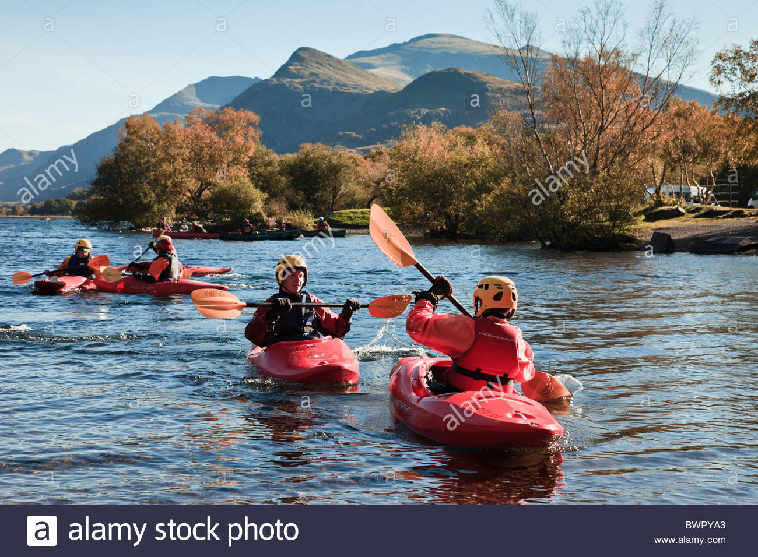
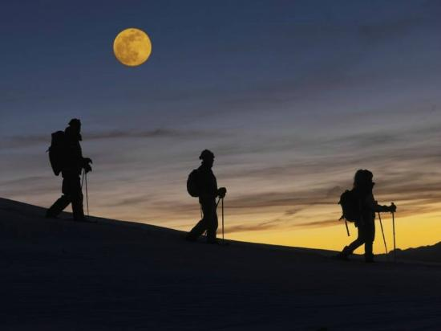
Strumenti di gestione: il NULLA OSTA
Il rilascio di concessioni o autorizzazioni relative ad interventi, impianti ed opere all'interno del parco è sottoposto al preventivo NULLA OSTA dell'Ente parco.

Slide 19
ACQUISTI, ESPROPRIAZIONI ED INDENNIZZI DELL’ENTE PARCO
L'ENTE PARCO PUÒ PRENDERE IN LOCAZIONE IMMOBILI COMPRESI NEL PARCO O ACQUISIRLI, ANCHE MEDIANTE ESPROPRIAZIONE O ESERCIZIO DEL DIRITTO DI PRELAZIONE-
I VINCOLI DERIVANTI DAL PIANO ALLE ATTIVITÀ AGRO-SILVO-PASTORALI POSSONO ESSERE INDENNIZZATI SULLA BASE DI PRINCIPI EQUITATIVI.
L'ENTE PARCO È TENUTO AD INDENNIZZARE I DANNI PROVOCATI DALLA FAUNA SELVATICA DEL PARCO.

Slide 20
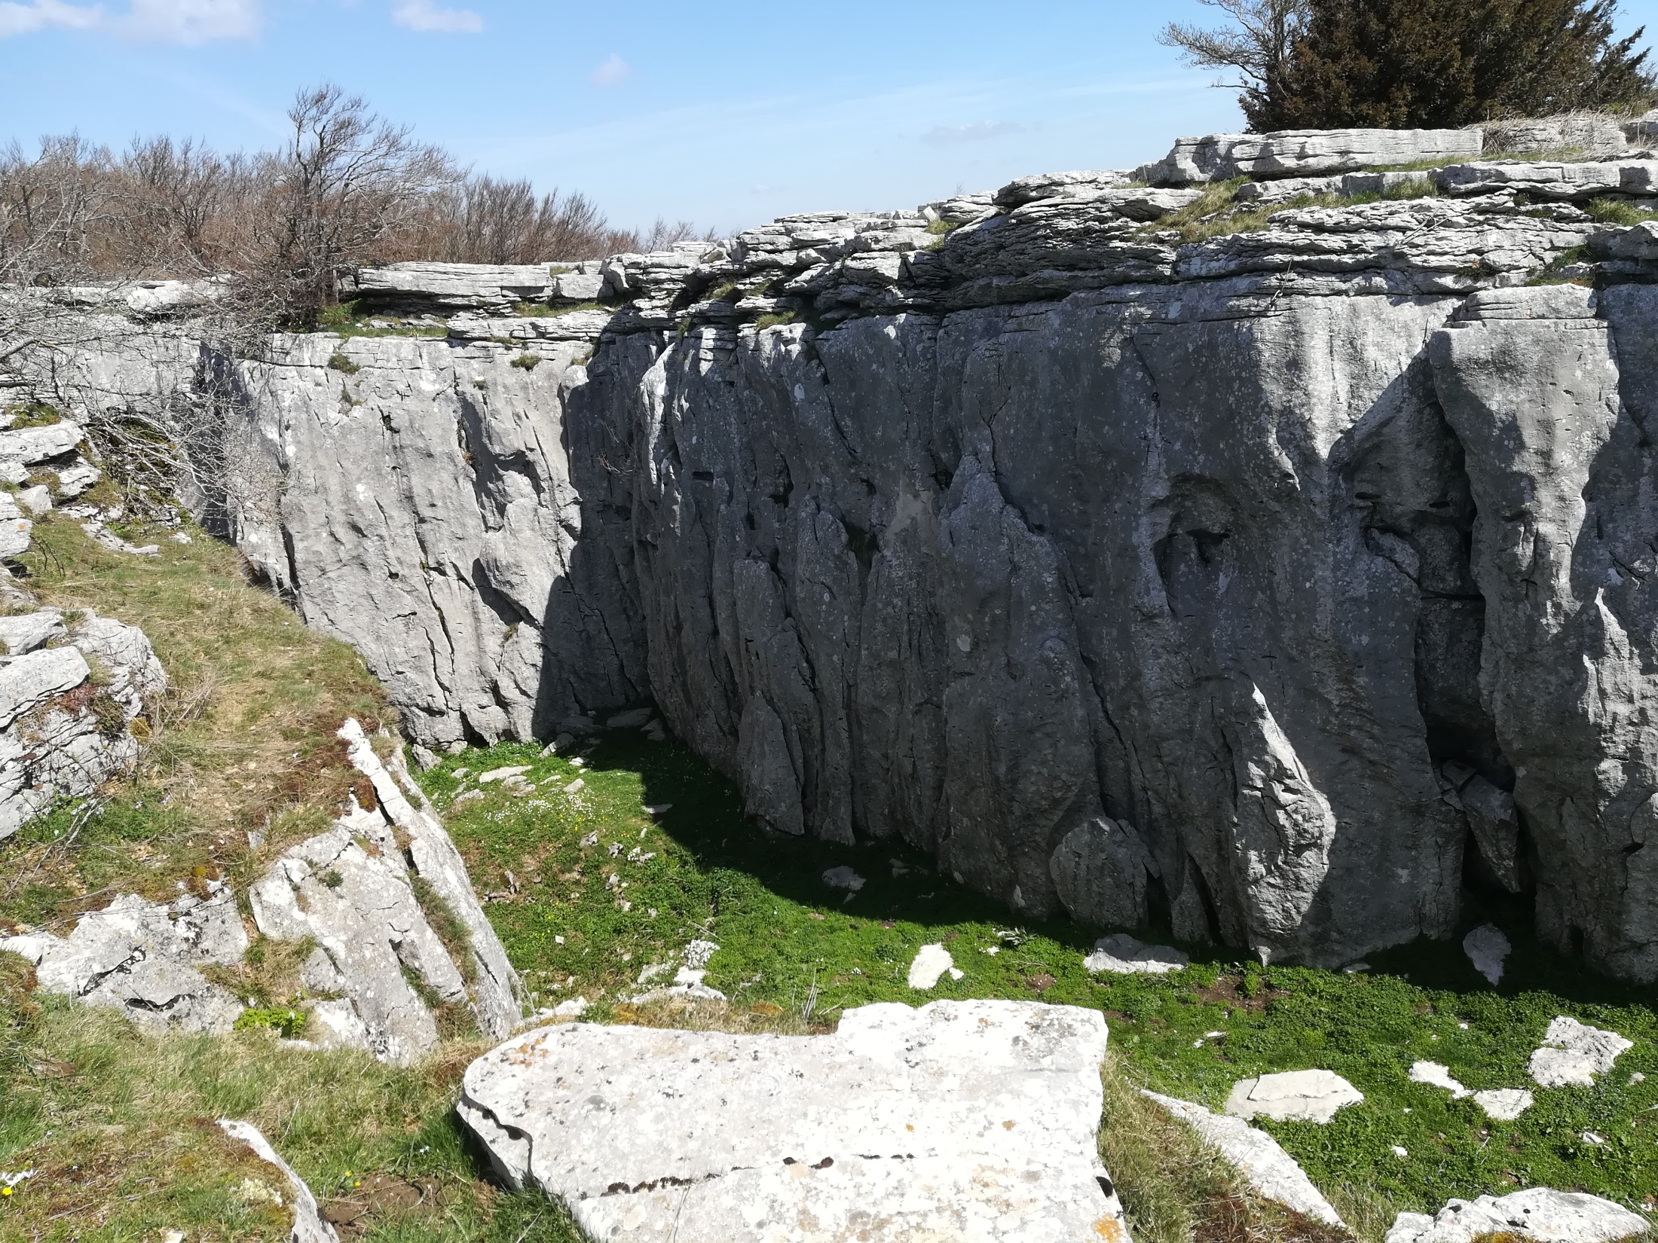
Strumenti di gestione:
il PIANO DEL PARCO
La tutela dei valori naturali ed ambientali viene affidata ad un "PIANO", che disciplina vari contenuti (attività, servizi, sovvenzioni a privati o ad Enti locali, progetti, ecc.) attinenti alla organizzazione e alla vita del parco

Slide 21
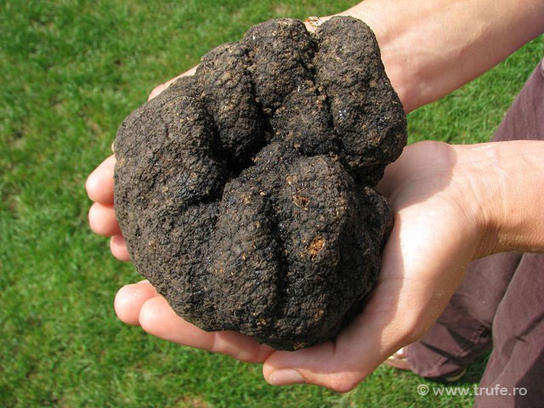
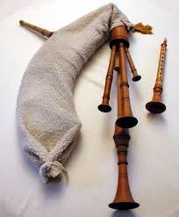
A mezzo dello strumento del PIANO PLURIENNALE ECONOMICO E SOCIALE PER LA PROMOZIONE DELLE ATTIVITÀ COMPATIBILI, la Comunità del Parco promuove le iniziative atte a favorire lo sviluppo economico e sociale delle collettività stesse eventualmente residenti all'interno del parco e nei territori adiacenti
Strumenti di gestione: IL PIANO PLURIENNALE

Slide 22
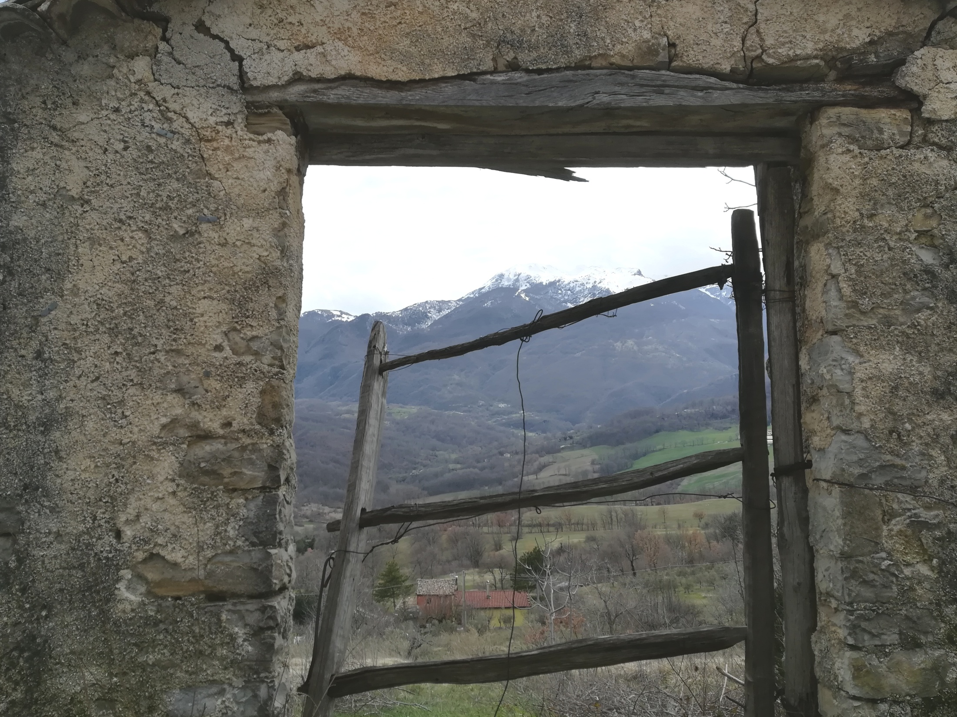
La Comunità del Parco, nell’elaborare il piano pluriennale economico e sociale per la promozione delle attività compatibili, INDIVIDUA I SOGGETTI CHIAMATI ALLA REALIZZAZIONE DEGLI INTERVENTI PREVISTI.

Slide 23
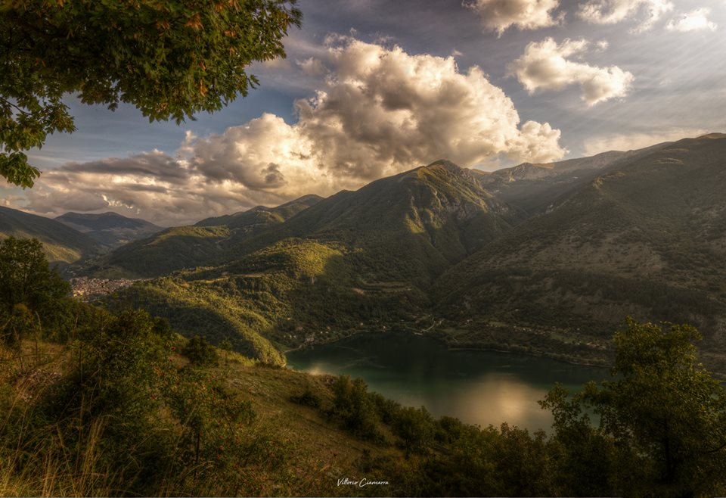
SOVVENZIONI AI PRIVATI ED AGLI ENTI PER
IMPIANTI DI DEPURAZIONE, SERVIZI TURISTICI E NATURALISTICI, ATTIVITA’ ARTIGIANALI, AGRO-SILVO PASTORALI, CULTURALI E PER ALTRE ATTIVITA’, OPERE, PROGETTI UTILI ALLA CONSERVAZIONE E ALLO SVILUPPO DEL PARCO
Parco Nazionale d’Abruzzo – Lago di Scanno

Slide 24
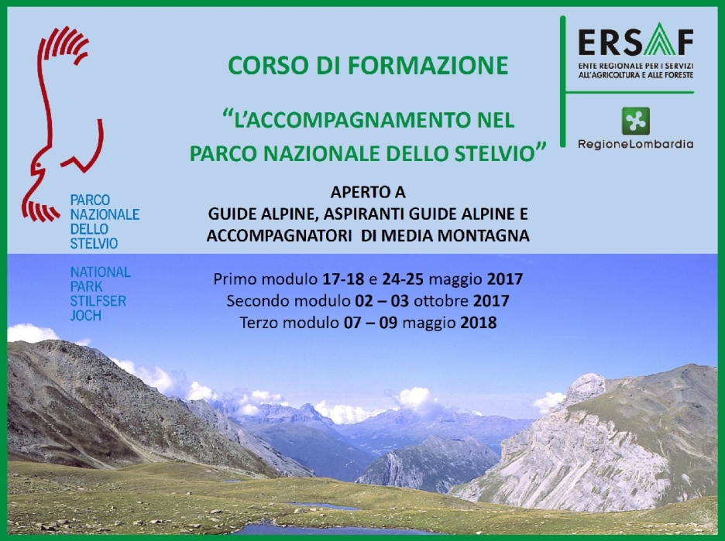
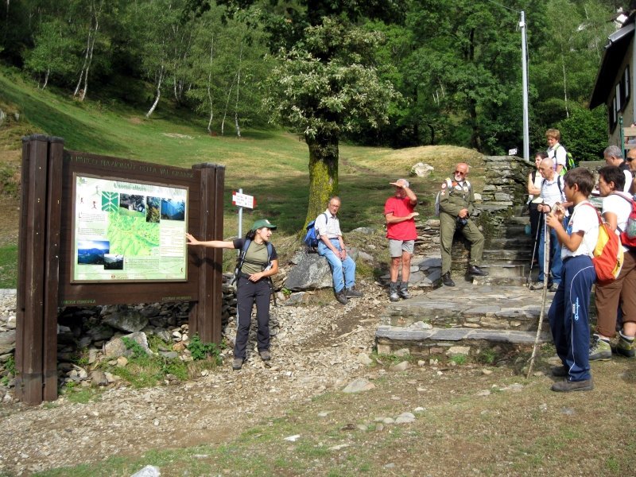
Altri atti di gestione del’Ente Parco
L'ENTE PARCO organizza, d'intesa con la regione o le regioni interessate, SPECIALI CORSI DI FORMAZIONE al termine dei quali rilascia il titolo ufficiale ed esclusivo di GUIDA DEL PARCO.

Slide 25
L'Ente parco può prendere in locazione immobili compresi nel parco o acquisirli, anche mediante espropriazione o esercizio del diritto di prelazione
I vincoli derivanti dal piano alle attività agro-silvo-pastorali possono essere indennizzati sulla base di principi equitativi. I vincoli, temporanei o parziali, relativi ad attività già ritenute compatibili, possono dar luogo a compensi ed indennizzi, che tengano conto dei vantaggi e degli svantaggi derivanti dall'attività del parco.
L'Ente parco è tenuto ad indennizzare i danni provocati dalla fauna selvatica del parco. L'Ente parco ha diritto di prelazione sul trasferimento a titolo oneroso della proprietà e di diritti reali sui terreni situati all'interno delle riserve e delle aree di cui all'articolo 12, comma 2, lettere a) e b), salva la precedenza a favore di alcuni soggetti privati
Altri atti di gestione del’Ente Parco

Slide 26
DISPOSIZIONI FINALI E TRANSITORIE: ART. 32 IN SINTESI)
1. Le REGIONI, d'intesa con gli organismi di gestione delle aree naturali protette e con gli enti locali interessati, STABILISCONO PIANI E PROGRAMMI E LE EVENTUALI MISURE DI DISCIPLINA DELLA CACCIA, DELLA PESCA, DELLE ATTIVITÀ ESTRATTIVE E PER LA TUTELA DELL'AMBIENTE, RELATIVI ALLE AREE CONTIGUE ALLE AREE PROTETTE, OVE OCCORRA INTERVENIRE PER ASSICURARE LA CONSERVAZIONE DEI VALORI DELLE AREE PROTETTE STESSE. 2. I confini delle aree contigue di cui al comma 1 sono determinati dalle regioni sul cui territorio si trova l'area naturale protetta. 3. ALL'INTERNO DELLE AREE CONTIGUE LE REGIONI POSSONO DISCIPLINARE L'ESERCIZIO DELLA CACCIA, in deroga al terzo comma dell'articolo 15 della legge 27 dicembre 1977, n. 968, soltanto nella forma della caccia controllata, riservata ai soli residenti dei comuni dell'area naturale protetta e dell'area contigua, gestita in base al secondo comma dello stesso articolo 15 della medesima legge. 4. L'ORGANISMO DI GESTIONE PUÒ DISPORRE, PER PARTICOLARI SPECIE DI ANIMALI, DIVIETI RIGUARDANTI LE MODALITÀ ED I TEMPI DELLA CACCIA. 5. Qualora si tratti di aree contigue interregionali, ciascuna regione provvede per quanto di propria competenza per la parte relativa al proprio territorio, d'intesa con le altre regioni

Slide 27
N.B.
LA CAMERA DEI DEPUTATI HA APPROVATO, NEL 2017, IL TESTO DI MODIFICA ALLA LEGGE 394/91, MA L’ITER LEGISLATIVO NON E’, AL MOMENTO, ANCORA COMPLETATO

Slide 28
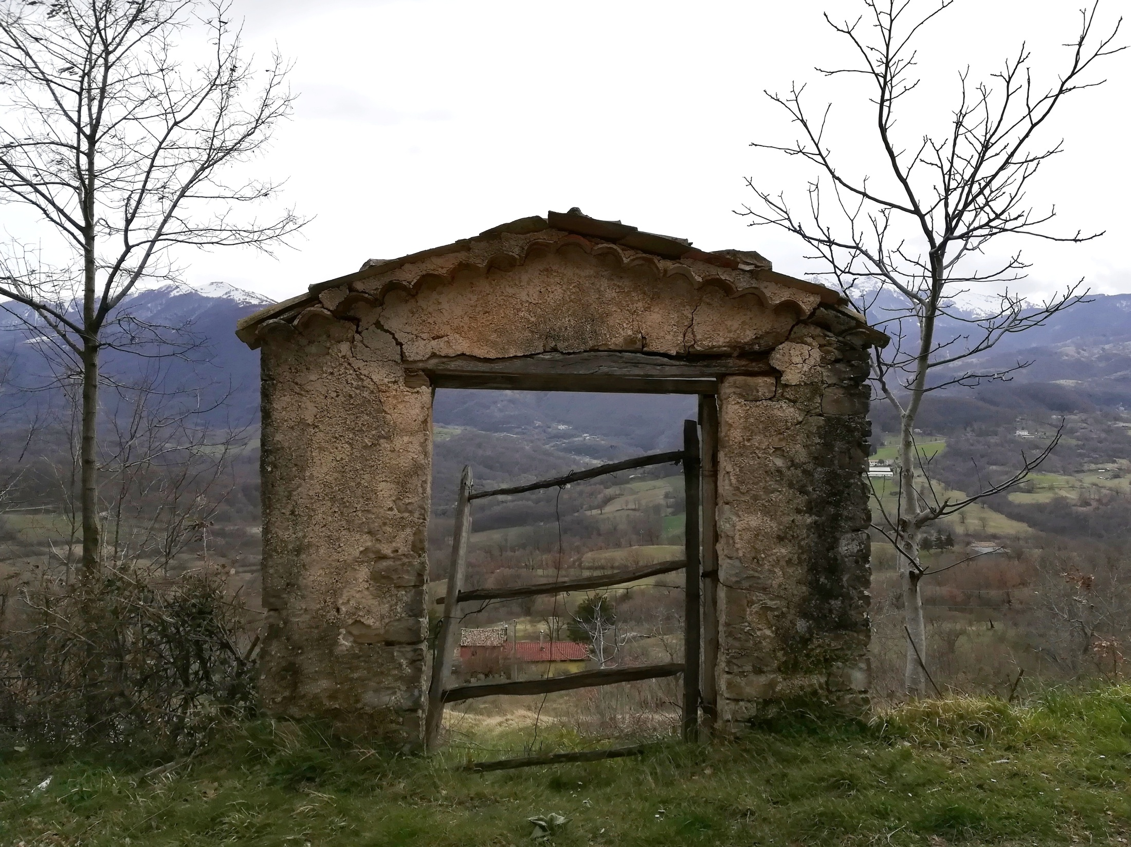
I Beni e le Bellezze espressi dal Parco sono di tutti (PATRIMONIO COMUNE) e non solo dei residenti nelle aree del Parco.

Slide 29
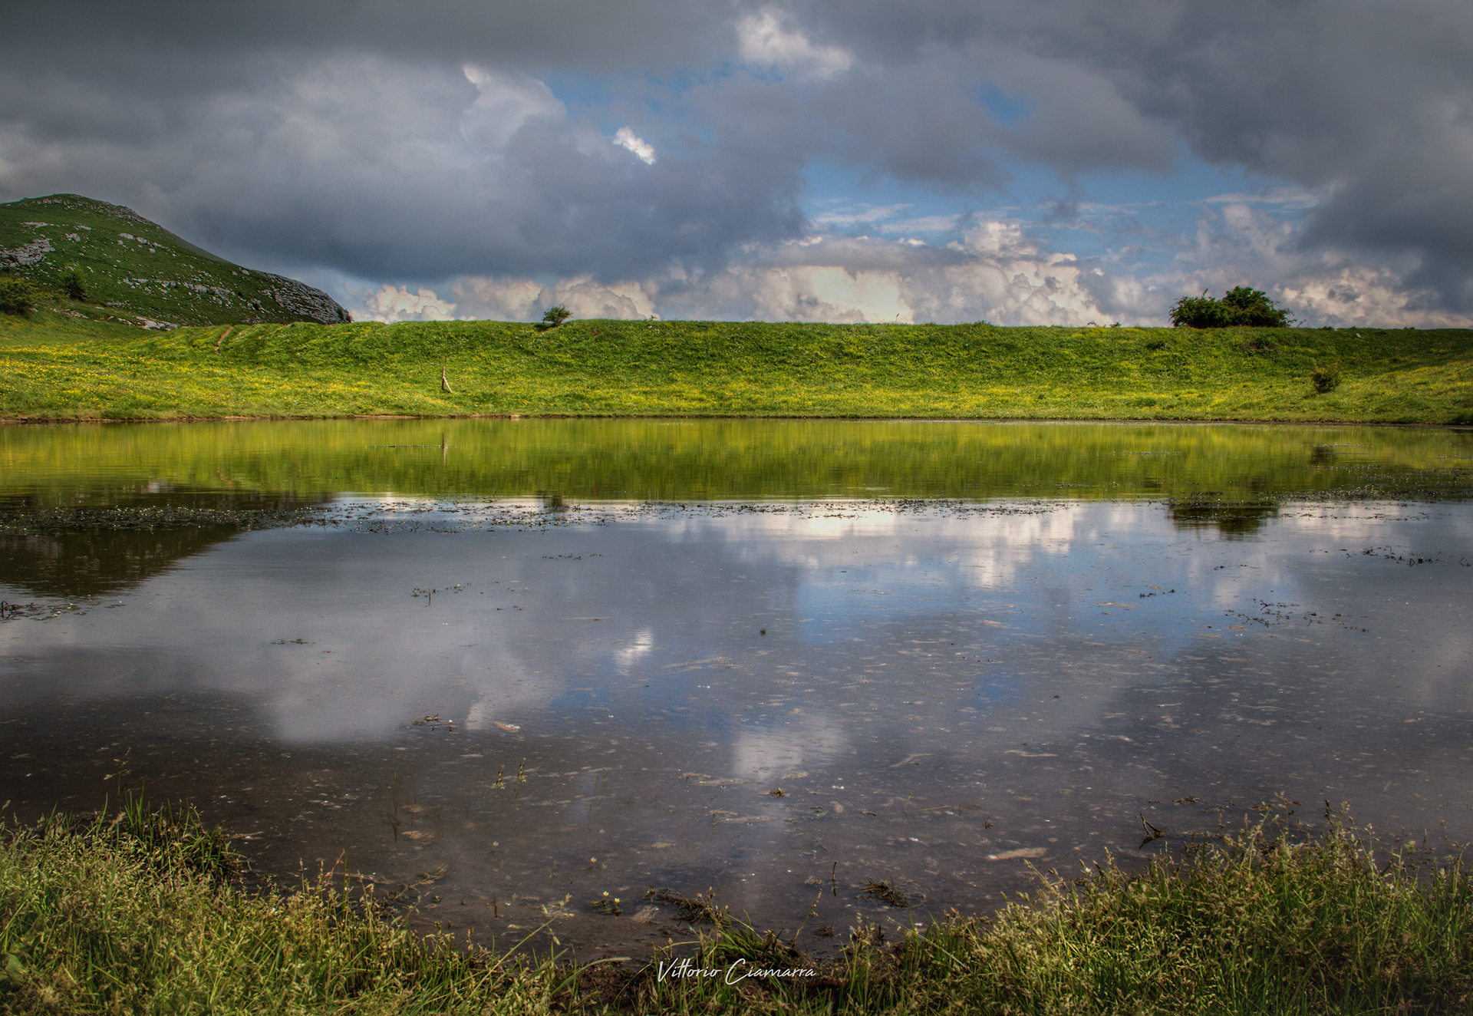
Grazie per l’attenzione

